Slide 1
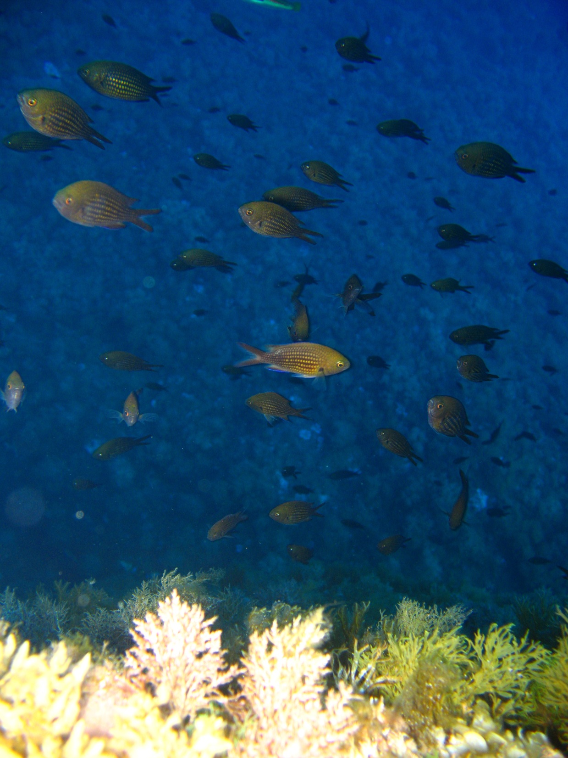



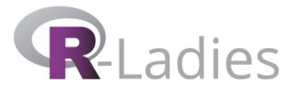
Modelando en Ecología: aplicaciones usando R
Carolina Crisci
MAREN-CURE-UdelaR
R-Ladies 30 de Agosto de 2017

Slide 2
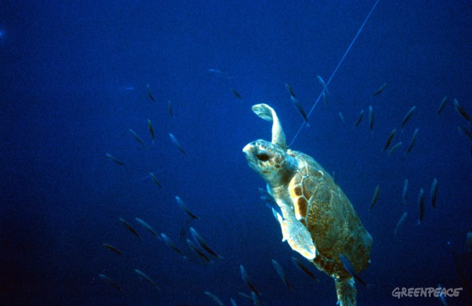
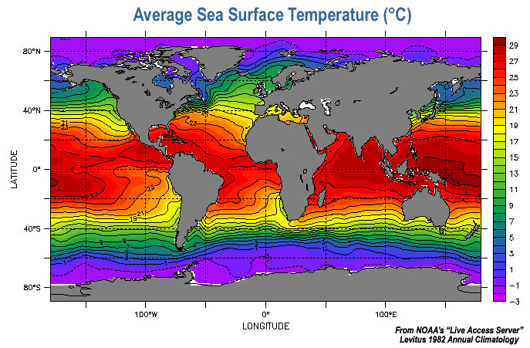
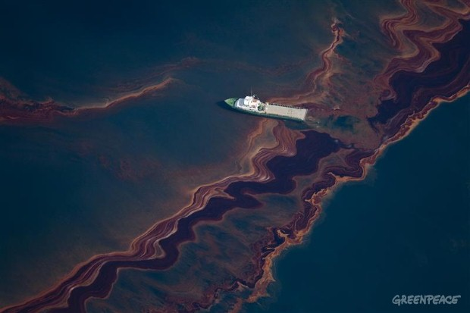
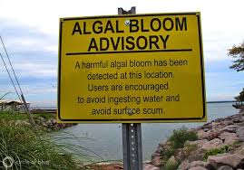
¿Por qué modelar en Ecología?
Modelos: herramientas fundamentales para comprender procesos y patrones a distintos niveles de organización biológica
Además, algunos modelos nos permiten predecir respuestas biológicas a forzantes climáticos, impactos humanos, etc
Notes:
La necesidad de obtener conocimiento es en parte estimulada por nuestra curiosidad inherente y en parte por la necesidad de las sociedades de conocer y manejar los impactos humanos

Slide 3
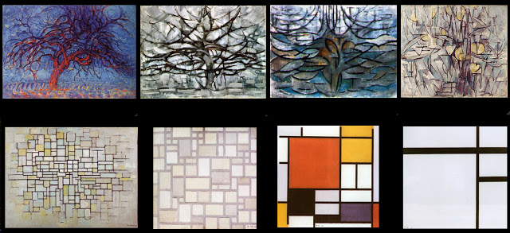
Modelos
Construcción simplificada de la realidad mediante el uso de un sistema de símbolos
Diversas formas de simplificar
Todos los modelos están equivocados, algunos son útiles (G. Box)
Pinturas tomadas de: http://cubism-coldcreation.blogspot.com.uy/2011/11/state-of-modern-art-world.html

Slide 4
Tipos de modelos
Realismo
Empíricos
(estadísticos)
Mecanicistas
(fisiológicos, procesos fundamentales)
Precisión
Generalización
Analíticos
(teóricos)
Bolker, 2005

Slide 5
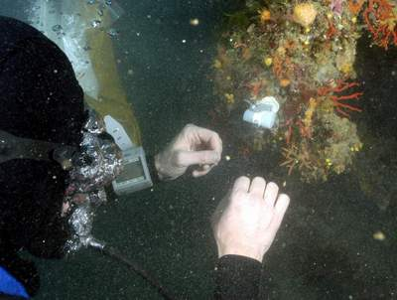
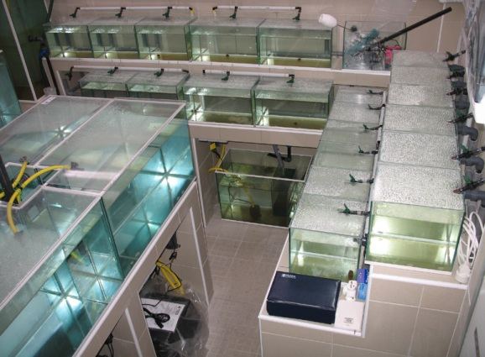


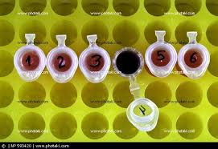

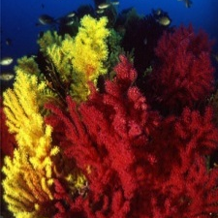
Ejemplo 1: Efectos del cambio climático en
poblaciones marinas
¿Cómo responden las poblaciones marinas al cambio climático?
Estadísticos descriptivos de regímenes térmicos
ACP (resumir información sobre estadísticos T)
PERMANOVA (experimentos)
Programación para cálculo de parámetros genéticos
Machine Learning (predicción de eventos de mortalidad)

Slide 6
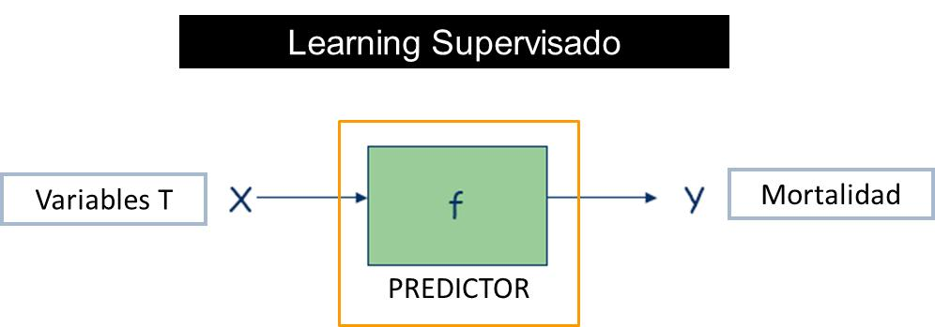
Machine Learning
Ajuste: buscar un predictor que minimice el riesgo de predecir erróneamente
No se hacen supuestos sobre la forma de f
Uso masivo de algoritmos y recursos computacionales
Notes:
Muy útiles para datos ecológicos
No se hacen supuestos sobre la forma de f (acento en los datos y no en el modelo)

Slide 7
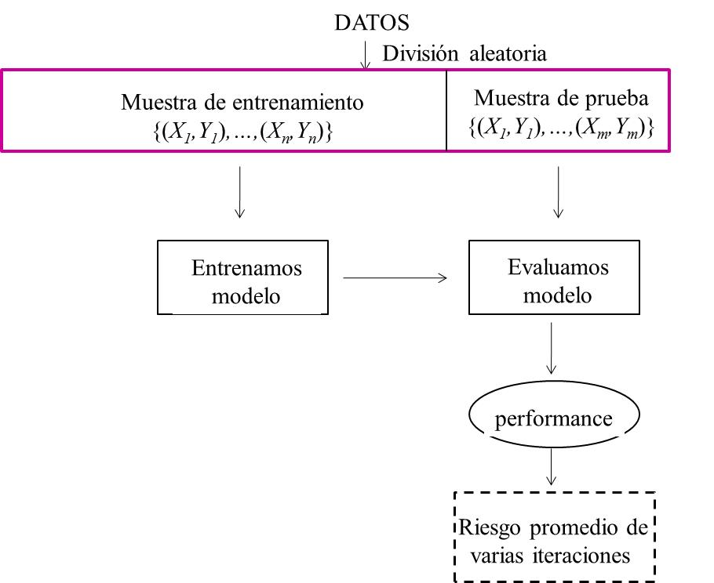
Evaluación modelos
Árboles de Clasificación y Regresión (CART)
Bagging
Bosques Aleatorios (RF)
Características deseables para tratar datos ecológicos

Slide 8
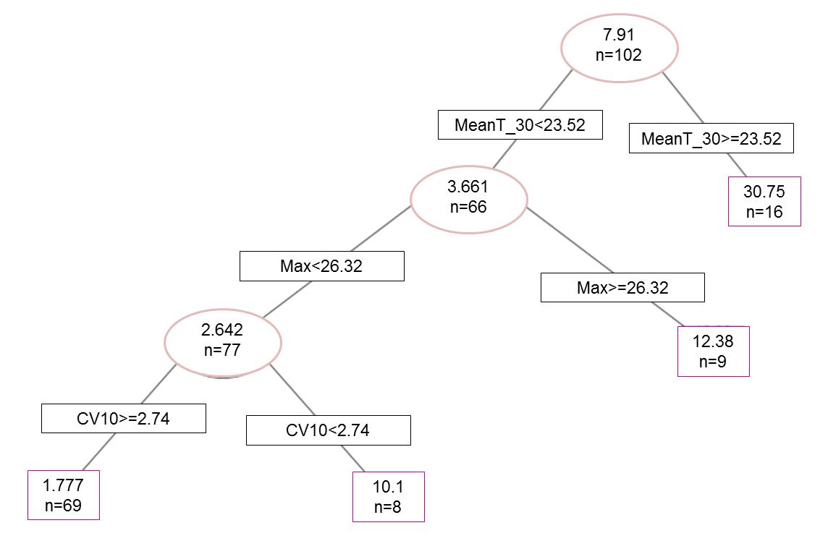

Resultados
ERRORES
Variable de respuesta | CART | BAGGING | RF
% de colonias afectadas | 12.02 | 11.47 | 11.35
% de colonias severamente afectadas | 4.94 | 4.89 | 4.90
% de colonias afectadas

Slide 9

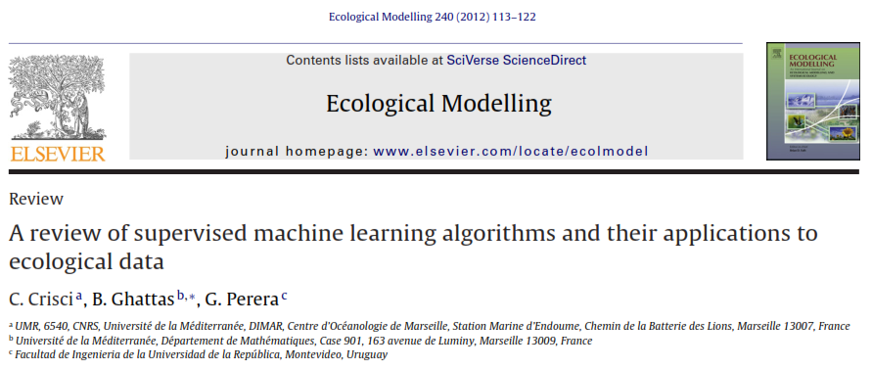


Slide 10
Ejemplo 2: Eventos meteorológicos extremos y
calidad de agua
Comprender la dinámica temporal de variables clave de calidad de agua y su relación con variables meteorológicas
1. TIME SERIES ANALYSIS
Turbidity
2. MACHINE LEARNING MODELS I
2. MACHINE LEARNING MODELS I
Chlorophyll-a
4 . MACHINE LEARNING MODELS II
4 . MACHINE LEARNING MODELS II
3. PHYSICAL MODELING
3. PHYSICAL MODELING
Time

Slide 11
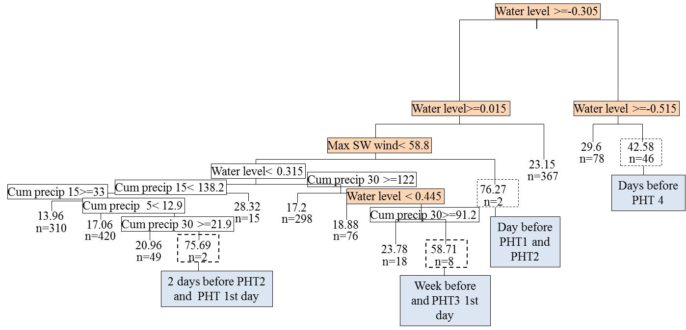
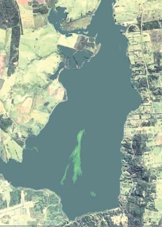
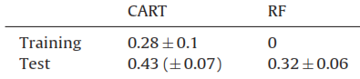
Resultados
MODELOS ML I: salida CART
MODELOS ML II: errores de clasificación de grupos funcionales de fitoplancton
Notes:
aparta a las observaciones con datos extremos de turbidez asociadas a inicio de PET en nodos separados. Se identifican condiciones meteorológicas asociadas

Slide 12
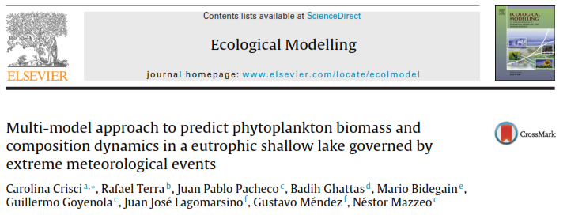


Slide 13
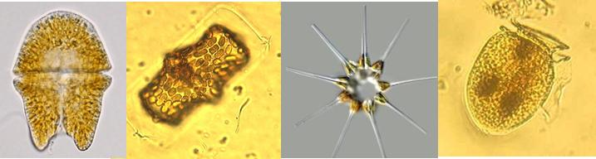
Ejemplo 3: Modelos de consenso para la predicción de presencia-ausencia de especies de fitoplancton marino
¿Qué capacidad predictiva tenemos de la aparición de ciertas especies de fitoplancton marino?
LOS MODELOS DE CONSENSO COMBINAN LAS PREDICCIONES DE VARIOS MODELOS INDIVIDUALES
RF
+
Boosting
+
SVM
+ GLM
Voto mayoritario
Promedio de probabilidades
Promedio de probabilidades ponderadas por AUC
Promedio de probabilidades ponderadas por error de predicción
Stacking GLM
Stacking RF
Thuiller, 2004; Marmion et al., 2009
Notes:
Motivación: La performance de distintos modelos individuales varía de manera importante al modificar las bases de datos.
Fundamento: Se basan en la idea de que una combinación relevante de las salidas de modelos individuales, va a resultar en predicciones más precisas (estabilizan el error).
Desafíos: es todavía limitado el conocimiento sobre los méritos de estos modelos.

Slide 14
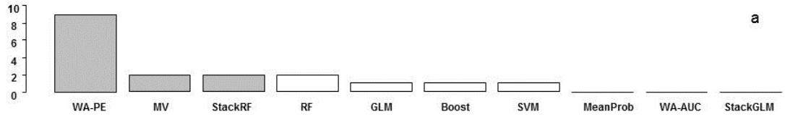
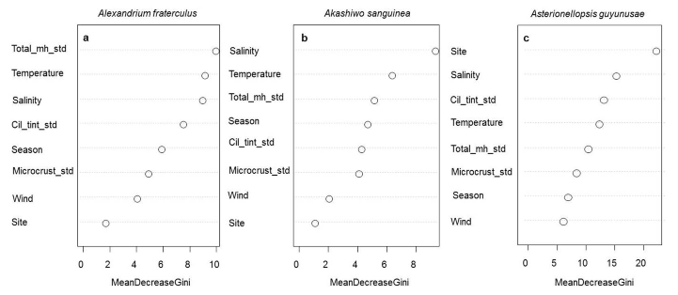

Resultados

Slide 15
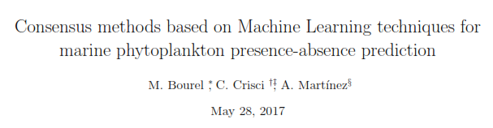
Sometida en Ecological Informatics

Slide 16

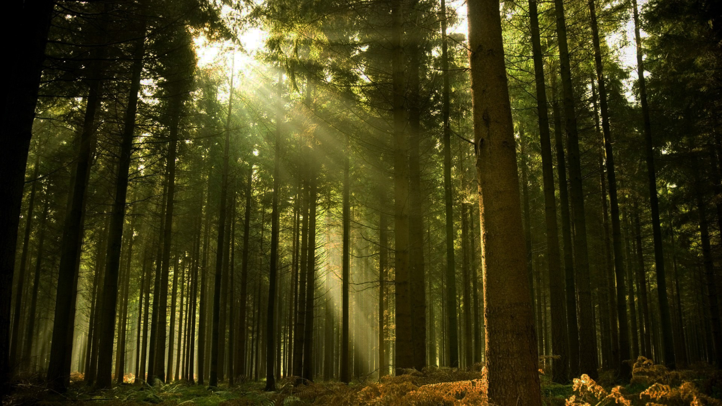
Pregunta ecológica
La complejidad de los modelos debe estar al servicio de responder las preguntas ecológicas
No perder de vista el bosque ecológico a causa de los árboles estadísticos
Bolker, 2008
Notes:
Esto tiene sentido?
Qué significa esta respuesta??

Slide 17

¡Gracias!
carocrisci@gmail.com

Slide 18


